Slide 1

设计
算法
与
第4章：贪婪算法
分析
讲课人：曾波
信息技术学院

Slide 2
贪婪算法
第四章
贪婪算法的根本思想是逐步达到目标，即逐步获得最优解，是解决最优化问题时的一种简单但适用范围有限的设计方法。

Slide 3
贪婪算法通过一系列步骤来构造问题的解，每一步对目前构造的解做一个扩展，直到获得问题的完整解为止。其技术核心是每一步的选择都应该满足以下条件：
可行性（feasible）：它必须满足问题的约束。
局部最优（locally optimal）：它是当前步骤中所有可行选择中最佳的局部选择。
不可取消或无后效性：即选择一旦做出，在算法的后面步骤中就无法改变。
Notes:
根据当前状态做出的当前看来是最好的选择，即局部最优解选择，然后再去解做出这个选择后产生的相应的子问题。每做一次贪心选择就将所求问题简化为一个规模更小的子问题，最终可得到问题的一个整体最优解。这种局部最优选择并不总能获得整体最优解，但通常能获得近似最优解。

Slide 4
4.1 绝对贪婪问题
目录Contents
4.2 贪婪算法基本要素
4.3 经典案例
4.4 其它案例

Slide 5
付款问题
假设有面值为5元、2元、1元、5角、2角、1角的纸币，需要找给顾客4元6角现金，怎么才能使找的纸币张数最少？
一种简单可行的方法：
先取2.0 2张 价值 2.0+2.0=4.0 余 4.6-4.0=0.6
不取1.0 0张 因为 1.0>0.6
再取0.5 1张 价值 0.5 余 0.6-0.5=0.1
再取0.1 1张 价值0.1 余 0.1-0.1=0
找零完毕。
因此，当前选择下的最优解={ 2, 0, 1, 1 } ，共需最少的纸币数为4张。
总结：在找零钱问题中，为使付出的纸币张数最少，每次选择面值最大的纸币，从而使付出的钱最快地满足支付要求（约束方程），并尽可能使付出的纸币张数增加最慢（目标函数），这利用的就是贪婪的思想。

Slide 6
付款问题
在实际生活中，经常有这样一类问题：
它有n个输入，它的解由这n个输入中的一个子集组成（解空间）
但这个子集必须满足事先给定的某些条件（约束方程）
把满足约束条件的解称为问题的可行解
满足约束条件的解可能不止一个，为了衡量可行解的优劣，事先给出一定的标准（目标函数）
使目标函数取极值的可行解称为最优解
Notes:
举例：（1）出门旅游：旅游路线的规划；出门旅游可以衍生出：背包问题；

Slide 7
付款问题
贪婪算法通常用来解决具有最大值或最小值的优化问题。它从某一个初始状态出发，根据当前局部状态，以满足约束方程为条件，以使得目标函数的值增加最快或最慢为准则，选择一个能够最快地达到要求的输入元素，以便尽快地构成问题的可行解。
这个可行解是否为最优解，取决于问题本身以及所采用的贪心选择策略。

Slide 8
再谈付款问题
再次考察付款问题，当货币系统仅提供4分、3分、1分纸币时，要找给顾客6分钱，要求所拿出的纸币张数是最少的。
采用贪心算法的结果：
6 = 1张4分 + 2张1分
采用动态规划算法的结果
2张3分
 | 0 | 1 | 2 | 3 | 4 | 5 | 6
0 | 0 | 0 | 0 | 0 | 0 | 0 | 0
1 | 0 | 1 | 2 | 3 | 4 | 5 | 6
3 | 0 | 1 | 2 | 1 | 2 | 3 | 2
4 | 0 | 1 | 2 | 1 | 1 | 2 | 2
贪婪算法对于许多问题都能产生整体最优解，在一些情况下，即使贪婪算法不能产生最优解，但其最终结果却是最优解的很好的近似解。
Notes:
当m>=w_{i} 时，F(m)=F(m-w_{i})+1; 当 m=0时，F(m)=0; 使用贪心算法求解的关键: 选取适当的能够得到问题最优解的度量标准。
在设计贪婪算法时，困难在于证明所设计的算法就是解这个问题的最优算法。

Slide 9
贪心算法的框架
（1）候选集合C：指的是问题的可能解的集合。例如，在付款问题中，各种面值的货币。
Greedy(C){
S={ };
while(not solution(S)){
x=select(C);
if (feasible(S,x)) then
S=S+{x};
C=C-{x};
}
return S;
}
（2）解集合S：解集 S 会随着每一次贪心选择不断扩展，直到构成一个满足问题的解。例如，在付款问题中，已付出的货币。
（3）解决函数solution：判断解集合S是否构成问题的完整解。例如，在付款问题中，解决函数是已付出的货币金额恰好等于应付款。
（4）选择函数select：它指出哪个候选对象最有希望构成问题的解，通常和目标有关。例如，在付款问题中，贪心策略就是在候选集合中选择面值最大的货币。
（5）可行函数feasible：检查加入一个候选对象后，解集合S是否满足约束条件。例如，在付款问题中，可行函数是每一步选择的货币和已付出的货币相加不超过应付款。
Notes:
（1）从问题的某个初始解出发。
（2）采用循环语句，当可以向求解目标前进一步时，就根据局部最优策略，得到一个部分解，缩小问题的范围或规模。
（3）将所有部分解综合起来，得到问题的最终解。

Slide 10
4.1
可绝对贪婪问题

Slide 11
4.1 可绝对贪婪问题
【例4-1】键盘输入一个高精度的正整数n，去掉其中任意s个数字后剩下的数字按原左右次序将组成一个新的正整数。编程对给定的n和s，寻找一种方案使得剩下的数字组成的新数最小。输出应包括所去掉的数字的位置和组成的新的正整数（n不超过240位）。

Slide 12
4.1 可绝对贪婪问题
【例4-1】键盘输入一个高精度的正整数n，去掉其中任意s个数字后剩下的数字按原左右次序将组成一个新的正整数。编程对给定的n和s，寻找一种方案使得剩下的数字组成的新数最小。输出应包括所去掉的数字的位置和组成的新的正整数（n不超过240位）。
问题分析：在位数固定的前提下，让高位的数字尽量小，其值就较小，此为本题的贪婪选择策略。
如何实现删除高位较大的数字呢？
相邻两位比较若高位比低位大则删除高位。
Notes:
每一步总是选择一个使剩下的数最小的数字删除，即按高位到低位的顺序搜索，若各位数字递增，则删除最后一个数字；否则删除第一个递减区间的首字符，这样删一位便形成了一个新的数字串。然后回到串首，按上述规则再删除下一个数字。

Slide 13
4.1 可绝对贪婪问题
下面采用“枚举归纳”说明：
实例n1：
n1＝”1 2 4 3 5 8 6 3” s=3
4比3大删除 ”1 2 3 5 8 6 3”
8比6大删除 ”1 2 3 5 6 3”
6比3大删除 ”1 2 3 5 3”
实例n2：（注意第一步删除3后的下一步操作）
n2=”2 3 1 1 8 3” s=3
3比1大删除 ”2 1 1 8 3”
2比1大删除 ” 1 1 8 3”
8比3大删除 “ 1 1 3”
归纳总结
由实例n1，相邻数字只需要从前向后比较；
由实例n2，当第i位与第i+1位比较，若删除第i位后，则下一轮删除时，必须向前考虑第i-1位与第i+1位进行比较，以保证结果的正确性。

Slide 14
4.1 可绝对贪婪问题
归纳总结：
由实例n3，相邻比较一个数字都没有删除，故可将后三位进行删除；
若在相邻比较的过程中删除的位数小于s时，亦可从后往前删除数字；
由实例n4，对于结果的高位出现的数字“0”，输出时要将其删除掉，但若结果为“0”，则返回“0”。
由此可知，枚举实例时一定要有全面性，实例最好要能代表所有可能的情况，在必要时多列举几个不同的实例，确保算法设计正确。
实例n3：
n3=”1 2 3 4 5 6 7” s=3
实例n4：
n4=”1 2 0 0 8 3” s=3
2比0大 删除 ”1 0 0 8 3”
1比0大 删除 ” 0 0 8 3”
8比3大 删除 ” 0 0 3”

Slide 15
4.1 可绝对贪婪问题
算法实现1：基于上述实例分析，算法主要由四部分组成：
初始化
相邻数字比较（必要时删除）
处理比较过程中删除位数不够s位的情况
输出结果
数据结构设计：将输入的高精度数以字符数组形式保存，在删除数字时记录其删除位置。
删除字符的实现方法
1）将字符移除，即每次都用后面的字符覆盖已删除的字符，字符串长度改变（减1）。
优缺点分析：字符移动操作次数较多，算法效率不高。
Notes:
由此可以看出进行算法设计时，从具体到抽象的归纳一定要选取大量不同的实例，充分了解和体会解决问题的过程、规律和各种不同情况，才能设计出正确的算法。

Slide 16
4.1 可绝对贪婪问题
2） 设置长度为 n 的状态数组记录字符的存在状态，元素值为“1”表示对应数字存在，元素值为“0”表示对应数字已删除。
优缺点分析：避免了字符的移动，字符串长度不会改变，但导致数字的比较过程和最后的输出过程较复杂。
3） 设置数组记录未删除字符的下标，操作过程如下：
n=“1 2 4 3 5 8 3 3” 1 2 3 4 5 6 7 8
4比3大 删除 ”1 2 3 5 8 3 3” 1 2 4 5 6 7 8
8比3大 删除 ”1 2 3 5 3 3” 1 2 4 5 7 8
5比3大 删除 ”1 2 3 3 3” 1 2 4 7 8
优缺点分析：数组是字符串的索引。每次都要先检索才能进行比较操作。

Slide 17
4.1 可绝对贪婪问题
以方法1）为例。在实现中控制相邻数字比较的方法是每次从头开始，最多删除s次，即从头比较s次。故需设置数组 data 记录删除的数字所在位置。(注意：数组下标从0开始）
void delete(char n[],int b,int k) {
int i;
for(i=b;i<= length(n)-k; ++i)
n[i]=n[i+k];
}
int main() {
char n[100];
int s,i,j,j1,c,data[100],len;
cin>>n>>s;
len=length(n);
if(s>len) {
cout<<“data error”;
return -1;
}
j1=0;
for (i=1; i<=s; ++i) {
for (j=0; j<length(n); ++j)
if (n[j]>n[j+1]) { //贪婪选择
delete(n,j,1);
if (j>j1)
data[i]=j+i-1; //记录删除数字位置
else //向前删除数字
data[i]=data[i-1]-1;
j1=j;
break;
}
if( j>length(n)) break;
}
for (i=i; i<=s; ++i) {
j=len-i+1;
delete(n,j,1);
data[i]=j;
}
//删除字符串首的若干个” 0 ”
while (n[0]=='0’ & length(n) >1)
delete(n,0,1);
cout<<n;
for (i=1;i<=s; ++i)
cout<<data[i]<<“ ”;
}
以n4=”1 2 0 0 8 3” ，s=3为例说明

Slide 18
4.1 可绝对贪婪问题
【例4-2】数列极差问题
在黑板上写了N个正整数作成的一个数列，进行如下操作：每一次擦去其中的两个数a和b，然后在数列中加入一个数a×b+1，如此操作，直至黑板上剩下一个数，在所有按这种操作方式最后得到的数中，最大的记作max，最小的记作min，则该数列的极差定义为：M=max-min。

Slide 19
4.1 可绝对贪婪问题
【例4-2】数列极差问题
在黑板上写了N个正整数作成的一个数列，进行如下操作；每一次擦去其中的两个数a和b，然后在数列中加入一个数a×b+1，如此下去直至黑板上剩下一个数，在所有按这种操作方式最后得到的数中，最大的记作max，最小的记作min，则该数列的极差定义为：M=max-min。
问题分析：
以数列3，5，7为例，结果可能有以下三种结果：
（3*5+1)*7+1=113、（3*7+1)*5+1=111、（5*7+1)*3+1=109
由此可见，先运算小数据得到的是最大值，先运算大数据得到的是最小值。

Slide 20
4.1 可绝对贪婪问题
证明：
以三个数的数列a,b,c为例证明此题所用贪心策略的合理性。
假设：a < b=a+k1 < c=a+k1+k2，k1,k2>0，则有以下几种组合计算结果：
1) (a*b+1)*c+1=a*a*a+(2k1+k2)a*a+(k1(k1+k2)+1)*a+k1+k2+1
2) (a*c+1)*b+1=a*a*a+(2k1+k2)a*a+(k1(k1+k2)+1)*a+k1+1
3) (b*c+1)*a+1=a*a*a+(2k1+k2)a*a+(k1(k1+k2)+1)*a+1
贪婪选择策略：
每次选择较小的两个数操作以求最大值；
每次选择较大的两个数操作以求最小值。

Slide 21
4.1 可绝对贪婪问题
算法设计：
1) 问题解法类似于哈夫曼树的构造过程，不断从现有的数据中，选取最大和最小的两个数，计算后的结果继续参与运算，直到剩余一个数算法结束。
2) 采用逐个比较的方法选取最大和最小两个数。 注意：由于找到的两个数不再参与运算，因此，可将计算结果与数列最后一个数据覆盖被选择的两个数，以节省空间。具体实现时必须记录被选择的两个数的位置。
3) max、min的求解过程是独立的，即两个求解过程都必须从原始数据开始（需要建立数组拷贝）。
Notes:
二分法具有更高的查找效率，课后作业。

Slide 22
4.1 可绝对贪婪问题
数据结构设计
1) 由设计2）、3）知，必须用两个数组存储初始数据。
2) 采用全局变量保存最大、最小两个数。
void max2(int a[],int n) {
int j;
if(a[1]>=a[2]) {
s1=1;
s2=2;
}else {
s1=2;
} s2=1;
}
for (j=3;j<=n;j++) {
if (a[j]>a[s1]) {
s2=s1; //s2更新为原来s1
s1=j; //更新s1
} else if (a[j]>a[s2])
s2=j;
}
int s1,s2; //记录下标索引
int main() {
int j,n,a[100],b[100],max,min;
cout<<“How mang data?”;
cin>>n;
cout<<“input these data”;
for (j=1;j<=n;j=j+1) {
cin>>a[j];
b[j]=a[j];
}
min= calculatemin(a,n);
max= calculatemax(b,n);
cout<<“max-min=”<< max-min;
}
int calculatemin(int a[],int n) {
while (n>2) {
max2(a,n);
a[s1]= a[s1]* a[s2]+1;
a[s2]=a[n];
n=n-1;
}
return(a[1] * a[2]+1);
}

Slide 23
4.1 可绝对贪婪问题
void min2(int a[ ],int n) {
int j;
if(a[1]<=a[2]) {
s1=1;
s2=2;
} else {
s1=2;
s2=1;
}
for (j=3;j<=n;j++)
if (a[j]<a[s1]) {
s2=s1;
s1=j;
} else if (a[j]<a[s2])
s2=j;
}
算法分析：
算法的主要操作是比较查找，属于线性时间，因此算法的时间复杂度为O(n)。
由于计算最大和最小结果是独立过程，因此，算法的空间复杂度为O(2n)。
int calculatemax(int a[],int n) {
while (n>2) {
min2(a,n);
a[s1]= a[s1]* a[s2]+1;
a[s2]=a[n];
n=n-1;
}
return(a[1] * a[2]+1);
}

Slide 24
4.2
贪婪算法的基本要素

Slide 25
贪婪算法的基本要素
从许多可以用贪心算法求解的问题中看到这类问题一般具有2个重要的性质：贪心选择性质和最优子结构性质。
贪心选择性质： 指的是所求问题的整体最优解可以通过一系列局部最优选择实现。
最优子结构性质：指的是一个问题的最优解包含其子问题的最优解。
对于一个具体问题，如何确定它具有贪心选择性质？
方法一：常用的是数学归纳法，可证明每一步的贪婪选择所得到的部分解最终可扩展到全局最优解。例如，Prim算法的证明。
方法二：证明在接近问题目标的过程中，贪婪算法每一步的选择至少不比任何其它算法差。
Notes:
问题的最优子结构性质是该问题可用动态规划算法或贪婪算法求解的关键特征。

Slide 26
4.3
经典案例

Slide 27
背包问题
1.问题描述
已知n种物品具有重量(w₁,w₂,…,w_{n})和效益值(p₁,p₂,…,p_{n}) ，及一个可容纳M重量的背包；设当物品i全部或一部分x_{i}放入背包将得到p_{i} x_{i}的效益，这里，0≤ x_{i} ≤1, p_{i} >0。
问题：采用怎样的装包方法才能使装入背包的物品的总效益最大？
分析：
① 装入背包的总重量不能超过M
② 如果所有物品的总重量不超过M，则把所有的物品都装入背包中将获得最大可能的效益值
③ 如果物品的总重量超过了M，则将有物品不能（全部）装入背包中。由于0≤x_{i}≤1，所以可以把物品的一部分装入背包，所以最终背包中可刚好装入重量为M的若干物品（整个或一部分）
目标：使装入背包的物品的总效益达到最大。

Slide 28
背包问题
问题的形式描述
目标函数：
约束条件：
可 行 解：满足上述约束条件的任一集合(x₁,x₂,…,x_{n}) 都是问题的一个可行解——可行解可能为多个。 (x₁,x₂,…,x_{n})称为问题的一个解向量。
最 优 解：能够使目标函数取最大值的可行解是问题的最优解——最优解也可能为多个。

Slide 29
背包问题
例1: 背包问题的实例
设，n=3，M=20，
(p₁,p₂,p₃) = (25,24,15)，(w₁,w₂,w₃) = (18,15,10)。
则可能的可行解如下：
(x₁, x₂, x₃)
① (1/2,1/3,1/4) 16.5 24.25 //没有放满背包
② (1, 2/15, 0 ) 20 28.2
③ (0, 2/3, 1 ) 20 31
④ (0, 1, 1/2) 20 31.5

Slide 30
背包问题
贪婪算法求解：三种不同的贪婪选择策略
1）以目标函数（最大化收益）作为贪婪选择标准：即，每装入一件物品，就使背包获得最大可能的效益增量。
贪婪选择规则
按效益值的非递增次序将物品一件件地放入到背包；
如果正在考虑的物品放不进去，则取该物品的一部分装满背包：如果该物品的一部分不满足获得最大效益增量的度量标准，则在剩下的物品中选择可以获得最大效益增量的其它物品，将它或其一部分装入背包。
示例：若ΔM=2，背包外还剩两件物品i, j，且有(p_{i}＝ 4，w_{i}＝4) 和(p_{j}＝ 3，w_{j}＝2)，则下一步应选择j而非i放入背包：p_{i}/2 = 2 ＜ p_{j}＝ 3

Slide 31
背包问题
例1: 设，n=3，M=20，
(p₁,p₂,p₃) = (25,24,15)，
(w₁,w₂,w₃) = (18,15,10)。
实例分析（针对例1)
(p₁,p₂,p₃) = (25,24,15)， (w₁,w₂,w₃) = (18,15,10)
∵ p₁＞p₂＞ p₃
∴ 首先将物品1放入背包，此时x₁＝1，背包获得p₁＝25的效益增量，同时背包容量减少w₁＝18个单位，剩余空间ΔM=2。
其次考虑物品2和3。就ΔM=2而言有，只能选择物品2或3的一部分装入背包。
物品2： 若 x₂＝2/15， 则 p₂ x₂＝24*(2/15)=16/5＝3.2
物品3： 若 x₃＝2/10， 则 p₃ x₃＝15*(2/10)=3
为使背包的效益有最大的增量，应选择物品2的2/15装包, 即
x₂＝2/15
最后，背包装满， ΔM=0，故物品3将不能装入背包，x₃＝0 。
背包最终可以获得效益值＝ x₁ p₁ ＋x₂ p₂＋x₃ p₃
＝ 28.2 (次优解，非问题的最优解)

Slide 32
背包问题
总结：以目标函数作为度量标准所存在的问题：尽管背包的效益值每次得到了最大的增加，但背包容量也过快地被消耗掉了，从而不能装入“更多”的物品。
改进：让背包容量尽可能慢地消耗，从而可以尽量装入“更多”的物品。
2）以背包容量作为贪婪选择标准
贪婪选择规则：
按物品重量的非递减次序将物品装入到背包；
如果正在考虑的物品放不进去，则只取其一部分装满背包；

Slide 33
背包问题
实例分析（针对例1)
(p₁,p₂,p₃) = (25,24,15)， (w₁,w₂,w₃) = (18,15,10)
∵ w₃＜w₂ ＜w₁
∴ 首先将物品3放入背包，此时x₃＝1，背包容量减少w₃＝10个单位，还剩余空间ΔM=10。同时，背包获得p₃＝15的效益增量。
其次考虑物品1和2。就ΔM=10而言有，也只能选择物品1或2的一部分装入背包。因此，下一步将放入物品2的10/15，即 x₂＝10/15＝2/3。
最后，背包装满ΔM=0，故物品1将不能装入背包，x₁＝0 。
背包最终可以获得效益值＝ x₁ p₁ ＋x₂ p₂＋x₃ p₃
＝ 31 (次优解，非问题的最优解)
存在的问题：效益值没有得到“最大”的增加。
例1: 设，n=3，M=20，
(p₁,p₂,p₃) = (25,24,15)，
(w₁,w₂,w₃) = (18,15,10)。

Slide 34
背包问题
3）最优的度量标准
影响背包效益值的因素：
背包的容量M
放入背包中的物品的重量及其可能带来的效益值
可能的选择策略应该在背包效益值的增长速率和背包容量消耗速率之间取得平衡，即每次装入的物品应使它所占用的每一个单位容量能获得当前最大的单位效益。
新的贪婪选择标准：每次装入要使效益值与所用容量的比值有最多的增加。即按照物品的单位效益值：p_{i}/w_{i} 比值的非递增次序将物品逐个加入背包。

Slide 35
背包问题
实例分析（针对例1)
(p₁,p₂,p₃) = (25,24,15)， (w₁,w₂,w₃) = (18,15,10)
∵ p₁/w₁＜p₃/w₃ ＜p₂/w₂
∴ 首先将物品2放入背包，此时x2＝1，背包容量减少w₂＝15个单位，还剩余空间ΔM=5。同时，背包获得p₂＝24的效益增量。
其次考虑物品1和3。此时，应选择物品3，由于ΔM=5，故只能将物品3的一部分放入背包 。即 x₃＝5/10＝1/2
最后，背包装满ΔM=0，故物品1将不能装入背包，x₁＝0 。
背包最终可以获得效益值＝ x₁ p₁ ＋x₂ p₂＋x₃ p₃
＝ 31.5 (最优解)
例1: 设，n=3，M=20，
(p₁,p₂,p₃) = (25,24,15)，
(w₁,w₂,w₃) = (18,15,10)。

Slide 36
背包问题
GREEDY-KNAPSACK(P, W, M, X, n)
// P(1:n)和W(1:n)分别含有按 P(i)/W(i)≥P(i＋1) / W(i＋1)
// 排序的 n 件物品的效益值和重量。M是背包的容量大小，
// 而X(1:n)是解向量
int P(1:n), W(1:n), X(1:n), M, cu;
int i,n
X←0 //将解向量初始化为空
cu←M //cu是背包的剩余容量
for i←1 to n do
if W(i) > cu then exit endif
X(i) ←1
cu ←cu - W(i)
endfor
if i≤n then X(i) ←cu/W(i) endif
end GREEDY-KNAPSACK
背包问题的贪心算法
算法的主要计算时间在于将各种物品依其单位重量的价值从大到小排序。因此，算法的计算时间上界为 O(nlogn)。

Slide 37
最小生成树
设G =(V,E)是无向连通带权图。E中每条边(v,w)的权为c[v][w]。如果G的子图G’是一棵包含G的所有顶点的树，则称G’为G的生成树。生成树上各边权的总和称为该生成树的耗费。在G的所有生成树中，耗费最小的生成树称为G的最小生成树。
最小生成树在实际中有广泛应用。例如，要在某地建造5个工厂，拟修筑道路连接这5处。经勘探，其道路可按右图的无向边铺设。现在每条边的长度已经测出并标记在图的对应边上，如果我们要求铺设的道路总长度最短，这样既能节省费用 ，又能缩短工期 ，如何铺设？
1
v₁
v₂
4
2
v₃
5
3
v₅
2
4
v₄
5

Slide 38
最小生成树
不难发现：最小代价的连接方式为：
1
v₁
v₂
2
v₃
3
v₅
2
v₄

Slide 39
最小生成树
贪婪算法是构造最小生成树的有效算法之一。Prim算法和Kruskal算法都可以看作是贪婪算法的具体案例。尽管这两个算法所做的贪婪选择策略不同，但两者都利用了下面的最小生成树性质：
最小生成树性质
设G=(V,E)是连通带权图，U是V的真子集。如果(u,v)∈E，且u∈U，v∈V-U，且在所有这样的边中，(u,v)的权c[u][v]最小，那么一定存在G的一棵最小生成树，它以(u,v)为其中一条边。这个性质有时也称为MST性质。

Slide 40
最小生成树
Prim算法 Prim算法是由Prim在1957年提出的，作者也因此成名。
Prim算法的基本思想：
给定图G=(V,E)是连通带权图，顶点集V={1,2,…,n}。首先置S={1}，然后，只要S是V的真子集，就作如下的贪婪选择：选取满足条件i∈S，j∈V-S，且c[i][j]最小的边，将顶点j添加到S中。重复该过程，直到S=V时停止。
在这个过程中选取的所有边恰好构成图G的一棵最小生成树。
void Prim(int n, int c[][])
{
E_{T}= Ø;
S ={1};
while (S!= V) {
选择边 (i, j);
if (i ∈ S，j∈V- S & c[i][j]最小) {
E_{T}=E_{T} U {(i, j)};
S= S U {j};
}
}
}

Slide 41
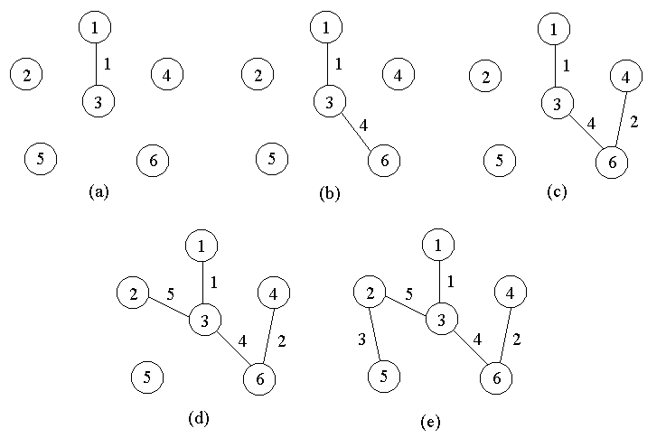
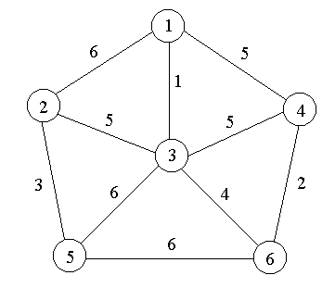
最小生成树
例如，对于下图中的带权图，按Prim算法选取边的过程如右图所示。
Notes:
利用最小生成树性质和数学归纳法容易证明，上述算法中的边集合T始终包含G的某棵最小生成树中的边。因此，在算法结束时，T中的所有边构成G的一棵最小生成树。

Slide 42
最小生成树
Prim算法的关键：如何有效地找出满足条件i∈S，j∈V-S，且权c[i][j]最小的边(i,j)。
利用MST性质，可以用下述方法构造候选最短边集：对V-S中的每个顶点，分别求其到S的最短边。
T₁
T₂
u
v
顶点集
顶点集
S
V－S
u'

Slide 43
最小生成树
最小生成树举例
S={A}
V-S={B, C, D, E, F}
cost={(A, B)34,
(A, C)46,
(A, D)∞,
(A, E)∞,
(A, F)19}
B
34
12
A
19
26
E
F
46
25
25
38
C
D
17

Slide 44
最小生成树
最小生成树举例
S={A, F}
V-S={B, C, D, E}
cost={(A, B)34,
(F, C)25,
(F, D)25,
(F, E)26}
B
34
12
A
19
26
E
F
46
25
25
38
C
D
cost'={(A, B)34, (A, C)46,
(A, D)∞,(A, E)∞,(A, F)19}
17

Slide 45
最小生成树
最小生成树举例
B
S={A, F, C}
V-S={B, D, E}
cost={(A, B)34, (C, D)17,
(F, E)26}
34
12
A
19
26
E
F
46
25
25
38
cost'={(A, B)34,(F, C)25,
(F, D)25,(F, E)26}
C
D
17

Slide 46
最小生成树
最小生成树举例
B
34
12
S={A, F, C, D}
V-S={B, E}
cost={(A, B)34, (F, E)26}
A
19
26
E
F
46
25
25
38
cost'={(A, B)34, (C, D)17,
(F, E)26}
C
D
17

Slide 47
最小生成树
最小生成树举例
B
34
12
S={A, F, C, D, E}
V-S={B}
cost={(E, B)12}
A
19
26
E
F
46
25
25
38
C
D
17

Slide 48
最小生成树
最小生成树举例
B
34
12
S={A, F, C, D, E, B}
V-S={ }
A
19
26
E
F
46
25
25
38
C
D
17

Slide 49
最小生成树
基于上述的求解过程，对于Prim算法，可设置2个数组closest和lowcost。
（1）数组 lowcost：保存最短边的权值；
（2）数组 closest：保存最短边的邻接点（属于集合S）；
在Prim算法执行过程中，先从V-S中找到lowcost值最小的顶点 j，然后根据数组closest选取边 (j, closest[j])，最后将 j 添加到 S 中，并更新与 j 相邻的顶点的 closest 和 lowcost 值。

Slide 50
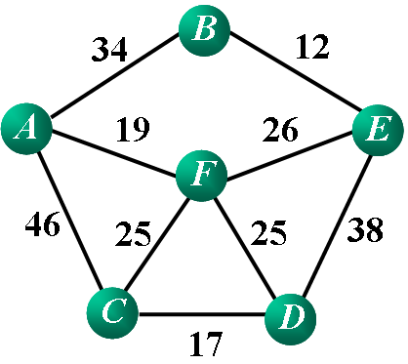
最小生成树
i
数组
B(i=1)
C(i=2)
D(i=3)
E(i=4)
F(i=5)
U
V-U
输出
S
V-S
adjvex
lowcost
0
34
0
46
0
∞
0
∞
0
19
{A}
{B, C, D, E, F}
(A F)19
closest
adjvex
lowcost
0
34
5
25
5
25
5
26
{A, F}
{B, C, D, E}
(F C)25
closest
利用closest与lowcost的Prim算法过程：
adjvex
lowcost
0
34
2
17
5
26
{A, F, C}
{B, D, E}
(C D)17
closest
adjvex
lowcost
0
34
5
26
{A, F, C, D}
{B, E}
(F E)26
closest
adjvex
lowcost
4
12
{A, F, C, D, E}
{B}
(E B)12
closest
closest
adjvex
lowcost
{A,F,C,D,E,B}
{ }

Slide 51
最小生成树
void Prim(int n, int **c) {
int lowcost[maxint];
int closest[maxint];
bool s[maxint];
s[1] = true; //从顶点1开始构造最小生成树
for(int i=2; i<=n; i++) {
lowcost[i]=c[1][i]; //与顶点1相邻的顶点的代价
closest[i] = 1; //相邻顶点设置其邻居顶点为1
s[i] = false; //将顶点加入v-s集合
}
for(int i=1; i<n; i++) {
int min = inf;
int j=1;
for(int k=2; k<=n; k++)
if((lowcost[k]<min) && (!s[k])) {
min = lowcost[k];
j=k;
}
cout<<j<<' '<<closest[j]<<endl;
s[j]=true;
for(int k=2; k<=n; k++)
if((c[j][k] < lowcost[k]) && (!s[k])) {
lowcost[k] = c[j][k];
closest[k] = j;
}
}
}
该Prim算法的时间复杂度为O(n²)

Slide 52
最小生成树
Kruskal算法
克鲁斯克尔(Kruskal)：1928年生，一家3兄弟都是数学家，1954年在普林斯顿大学获博士学位。1956年发表包含克鲁斯克尔算法论文，使他名声大振。
给定图G=(V,E)是连通带权图，顶点集V={1,2,…,n}。

Slide 53
最小生成树
Kruskal算法的基本思想：
首先将图G的 n 个顶点看成 n 个孤立的连通分支，并将所有的边按权重非递减顺序进行排序；
从第一条边开始检查每一条边，并按下述方法连接2个不同的连通分支：当查看到第k条边(v,w)时，如果端点v和w分别属于当前2个不同的连通分支T1和T2时，就用边(v,w)将T1和T2连接成一个更大的连通分支，并继续检查第k+1条边；否则，直接检查第k+1条边。
上述过程一直进行到图G中只剩下一个连通分支（即最小生成树）时为止。

Slide 54
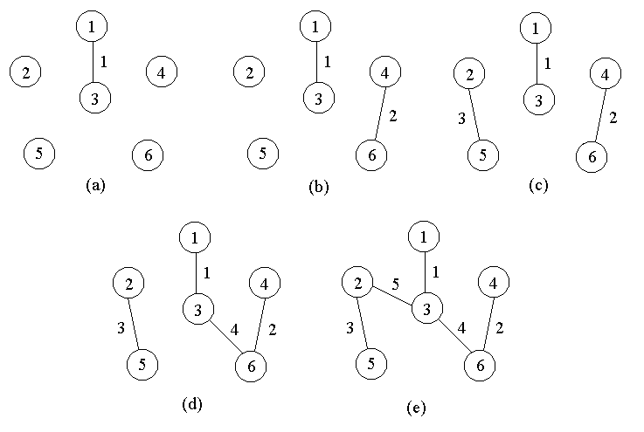
最小生成树
例如，对连通带权图G，按Kruskal算法生成最小生成树的过程如右图所示。
Notes:
算法开始时，按照权重的非递减顺序对图中的边进行排序；从空子图开始，扫描整个有序列表，并把不构成回路的边加入子图中。

Slide 55
最小生成树
bool Kruskal(int n, int e, EdgeNode < int > E[ ], EdgeNode <int> t[ ] )
MinHeap < EdgeNode <int> > H(1); //创建最小堆
H. Initialize(E, e, e); //初始化最小堆
UnionFind U(n); //初始化并查集
int ecounter = 0;
while (e && ecounter < n-1) {
EdgeNode <int> x;
x.u = 2;
x.v = 1;
x. weight = 5;
H. DeleteMin(x);
e--;
int a = U.Find(x.u);
int b = U.Find(x.v);
if (a! = b) {
t[ecounter ++] = x;
U. Union(a, b); }
H. Deactivate( ); //退出堆}
renturn (ecounter = = n-1)
算法分析：当图的边数为 e 时，将其组成优先队列需要时间O(e)；while循环中, DeleteMin需要O(loge)时间，因此关于优先队列所作运算需时间O(eloge)。实现UnionFind所需的时间为O(eloge)，所以Kruska的时间是O(eloge)，适合求边数较少的最小生成树。

Slide 56
最小生成树
令e表示边数
Kruskal 算法的时间复杂性以 O(eloge) 为界，当边数较多或是一个完全图时，e ≈ (n −1)²，则时间复杂性近似于 O(n²logn)。而 Prim 算法的时间复杂性为O(n²)，所以，如果图的连通度较高，Prim 算法较好，而如果图的连通度较低，特别当 e ≈ O(n) 时，则 Kruskal 算法更合适。
在实际应用中，还会遇到求一个赋权连通图的最大生成树的问题。比如，某图的边权代表的是利润或效益，则最终的问题很可能就是求其最大生成树。事实上，从上面两个算法可以看出，只要边权的选择改为从大到小，求最小生成树的算就可以用来求最大生成树了。

Slide 57
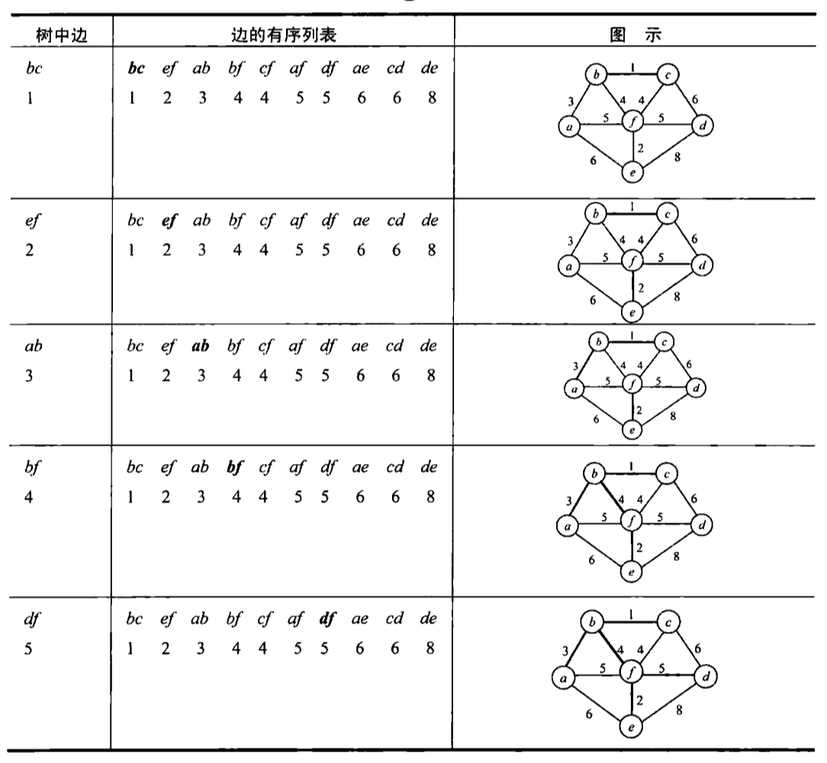
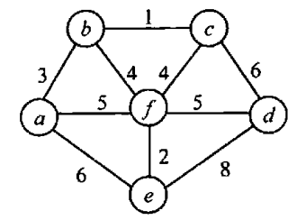
最小生成树
另一种Kruskal的实现方法
例如，对连通带权图G，按Kruskal算法生成最小生成树的过程如右图所示。
Notes:
算法开始时，按照权重的非递减顺序对图中的边进行排序；从空子图开始，扫描整个有序列表，并把不构成回路的边加入子图中。

Slide 58

最小生成树
//构造最小生成树的Kruskal算法
//输入：加权连通图G=<V,E>
//输出：E_{T}，组成 G 的最小生成树的边的集合
Kruskal(G){
按照边的权重$w(el1)≤w(el2)≤⋯≤w(e_{l\left|E\right|})$的非递减顺序对集合E排序
$E_{T} ← ∅; ecounter ←0$ //初始化树中边的顶点集合以及集合的规模
$k ←0$
$while ecounter<\left|V\right|−1 do$
$k ← k+1$
$if E_{T}∪\left\{e_{lk}\right\} 无回路$
${ E_{T} ← E}_{T}∪\left\{e_{lk}\right\}$；
$ecounter ←ecounter+1$
return $E_{T}$
}
另一种实现方法

Slide 59
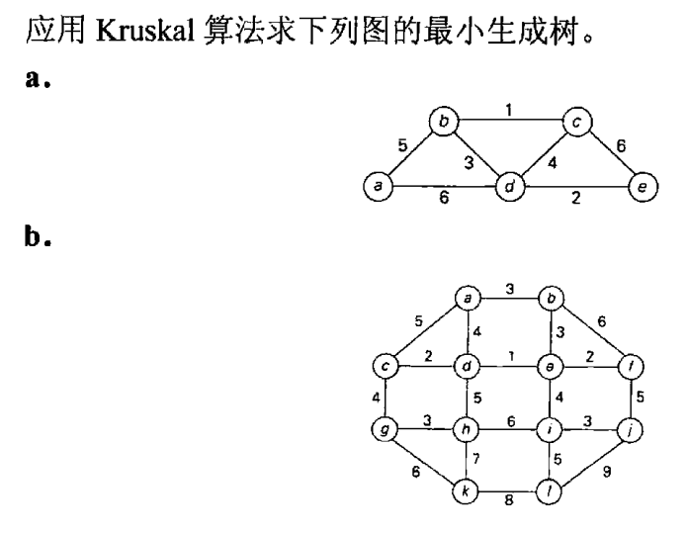
课堂作业

Slide 60
4.4
其它案例

Slide 61
【例4-4】币种统计问题
某单位给每个职工发工资（精确到元）。为了保证不要临时兑换零钱, 且取款的张数最少，取工资前要统计出所有职工的工资所需各种币值(100,50,20,10,5,2,1元共七种)的张数。请编程完成。

Slide 62
【例4-4】币种统计问题
算法设计：
对每一个人的工资，用“贪婪”的思想，先尽量多地取大面额的货币，从大到小依次统计个人工资所需货币数量。
设置辅助数组B，用于保存七种面值币值，则第 i 种面额为B[i]，i=1,2,3,4,5,6,7，并且按面额从大到小的顺序依次存储。
设置具有7个元素的数组S，用于保存各面额货币的数量。

Slide 63
【例4-4】币种统计问题
main( ) {
int i,j,n,GZ,A；
int B[8]={0,100,50,20,10,5,2,1},S[8];
cin>>n;
for(i=1; i<=n; i++) {
cin>>GZ;
for(j=1; j<=7; j++) {
A=GZ / B[j];
S[j]=S[j] + A;
GZ=GZ - A*B[j];
}
}
for(i=1; i<=7; i++)
cout<<B[i]<<“----”<<S[i];
}

Slide 64
【例4-4】币种统计问题
算法分析：算法的时间复杂性是O(n)。
进一步讨论：如果货币共9种，分别为：100,70,50,20,10,7,5,2,1。若某人工资是140，怎么取最佳？
贪婪算法：140=100*(1张)+20*(2张)，共需要3张；
事实上，取2张面额为70的采是问题最佳方案（动态规划算法）。

Slide 65
【例4-5】取数游戏
有2个人轮流取2n个数中的n个数，取数之和大者为胜。请编写算法，让先取数者胜。

Slide 66
【例4-5】取数游戏
问题分析：
假设取数者只能看到2n个数中两边的数。采用“每次取数时，两人（A、B）都取两边的数中较大的一个数”作为贪婪选择策略。
实例1：6,16,27,6,12,9,2,11,6,5 ，A先取，则取数情况如下 ：
A： 6, 27, 12, 5,11 = 61 胜
B： 16, 6, 9, 6, 2 = 39
实例2：16,27,7,12,9,2,11,6。A先取，则其取数情况如下：
A 16,7,9,11=43
B 27,12,6,2=47 胜
总结：若只能看到数列两边的数据，则无论先取还是后取都无必胜的选择策略，此时应采用近似贪婪算法。

Slide 67
【例4-5】取数游戏
数学模型：
设N个数排成一行，并按照1，2，…,N顺序从左到右编号，考虑到N（N=2n)为偶数，且取数规则为我们先取，计算机后取。故可推得：第一次取数时，我们既可以取到一个奇编号的数（最左边编号为1的数）又可以取到一个偶编号的数（最右边编号为N的数）。最终可得以下两种情况：
如果第一次取奇编号（编号为1）的数，则接着计算机只能取到偶编号（编号为2或N）的数；
如果我们第一次取偶编号（编号为N）的数，则接着计算机只能取到奇编号（编号为1或N-1）的数；
总结：通过控制第一次取奇编号的数还是取偶编号的数，可决定计算机所取数的编号类型（即，只能取偶编号或只能取奇编号的数）。

Slide 68
【例4-5】取数游戏
问题简化
必要假设：
取数者能看到全部2n（N=2n）个数；
预先计算出奇编号数之和与偶编号数之和谁大；
取数策略设计：
若奇编号数之和大，则第一次及以后轮次均取奇编号数；
若偶编号数之和大，则第一次及以后轮次均取偶编号数；
若两者和一样大，则任意选择（先取者为胜）。

Slide 69
【例4-5】取数游戏
算法设计：基于上述模型，只需要分别计算一组数的奇编号数和偶编号数的数据之和，然后根据所设计取数策略就可以确定先取者必胜。
实例分析
1 2 3 10 5 6 7 8 9 4
奇编号数之和为25（=1+3+5+7+9），小于偶编号数之和为30（=2+10+6+8+4）。
取数过程：
第一次取4；
计算机取哪边的数我们就取哪边的数。
例如，如果计算机取1，我们就取2；如果计算机取9，我们就取8。从而确保一直取偶编号的数，而计算机仅能取到奇编号的数。

Slide 70
【例4-5】取数游戏
main( ) {
int i,s1,s2,data;
cin>>n; s1=0； s2=0;
for(i=1;i<=n;i=i+1) {
cin>> data;
if (i mod 2=0)
s2=s2+data;
else
s1=s1+data;
if(s1>s2)
cout<<“first take left”;
else
cout<<“first take right”;
}

Slide 71
【例4-6】今年暑假不AC
问题描述
“今年暑假不AC？”
“是的。”
“那你干什么呢？”
“看世界杯呀，笨蛋！”
“@#$%^&*%...”
假设你已经知道了所有你喜欢看的电视节目的转播时间表，你会合理安排吗？（目标是能看尽量多的完整节目）。
输入
输入数据包含多个测试实例，每个测试实例的第一行只有一个整数n(n<=100)，表示你喜欢看的节目的总数，然后是n行数据，每行包括两个数据Ti_s,Ti_e (1<=i<=n)，分别表示第i个节目的开始和结束时间，为了简化问题，每个时间都用一个正整数表示。n=0表示输入结束，不做处理。
输出
对于每个测试实例，输出能完整看到的电视节目的个数，每个测试实例的输出占一行。
样例输入
12
1 3
3 4
0 7
3 8
15 19
15 20
10 15
8 18
6 12
5 10
4 14
2 9
0
样例输出
5

Slide 72
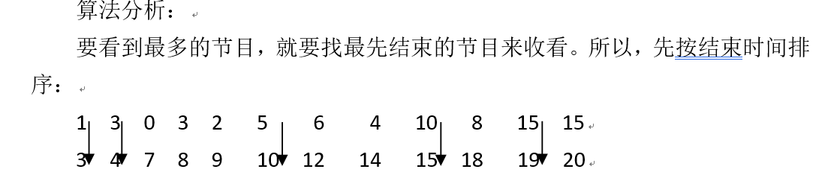
【例4-6】今年暑假不AC

Slide 73
【例4-6】今年暑假不AC
struct ac{
int a,b;
}n[105];
int cmp(const void *x,const void *y)
{
struct ac *xx=(ac *)x;
struct ac *yy=(ac *)y;
return (xx->b)>(yy->b)?1:-1;
}
int main() {
int m,i,s,j;
while(scanf(“%d”, &m)&&m!=0) { for(i=0;i<m;i++){
scanf("%d %d",&n[i].a,&n[i].b);
}
qsort(n,m,sizeof(n[0]),cmp);
j=0;s=1;
for(i=1;i<m;i++){
if(n[j].b<=n[i].a) {
s++;
j=i;
}
}
printf("%d\n",s);
}
return 0;
}

Slide 74
【例4-8】Wooden Sticks
问题描述
有 n 根木头：木头的长度分别为 I_{i}重为 W_{i}，现在用机器加工这些木头。加工规则如下：
(a): 加工第一根木头会花去1分钟
(b): 设加工的下一根木头的长度为 I_{j} ，重量为 W_{j}，如果 I_{i}<=l_{j} 且 W_{i}=<W_{j} ，则加工这根木头不需要花费时间。否则，需要花 1 分钟加工。
要求找到处理这 n 根木头的最少时间是多少？
例如，给定长度与质量分别为(4，9)，(5，2)，(2，1)，(3，5)和(1，4)的5组木头。因为存在序列：(1，4)，(3，5)，(4，9)；(2，1)，(5，2)，所以最小的处理时间是2分钟。

Slide 75
【例4-8】Wooden Sticks
输入：
第一行为测试样例数 t；
每个测试样例包括两行：
第一行为整数 n，1≤n≤5000，表示这堆木棍的数量；
第二行包含2n个正整数l₁ w₁ l₂ w₂ … l_{n} w_{n}；每个正整数不超过10 000。2n个正整数由一或多个空格分隔。
输出
输出每个测试样例的最小加工时间，以分钟为单位，每行一个结果。
样例输入：
3
5
4 9 5 2 2 1 3 5 1 4
3
2 2 1 1 2 2
3
1 3 2 2 3 1
样例输出：
2
1
3

Slide 76
【例4-8】Wooden Sticks
算法分析：
按长度从小到大排序；长度相同时，按重量从小到大排序；
每次从最前面没选过的开始，计算有多少种递增子序列。

Slide 77
【例4-8】Wooden Sticks
struct node
{
int l, w, flag;
}a[5005];
void init() {
for(int i=0; i<5005; i++){
a[i].l=0;
a[i].w=0;
a[i].flag=1;
}
}
bool cmp(node x,node y) {
if(x.l==y.l)
return x.w<y.w;
else
return x.l<y.l;
}
int main()
{
int t;
cin >> t;
while(t--) {
init();
int n;
cin >> n;
for(int i=0;i<n;i++)
cin >> a[i].l >> a[i].w;
sort(a, a+n, cmp);
int ans=0, j=0;
while(j<n) { //判断有没有全部选完
ans++;
int tempx=0,tempy=0;
for(int i=0; i<n; i++) {
//flag==1表示没有被选过
if( a[i].l >= tempx &&
a[i].w >= tempy && a[i].flag) {
a[i].flag=0; //置为已选过
j++;
tempx=a[i].l;
tempy=a[i].w;
}
}
}
cout << ans << endl;
}
return 0;
}
实例：(1，4)，(3，5)，(4，9) (2，1)，(5，2)

